Slide 1
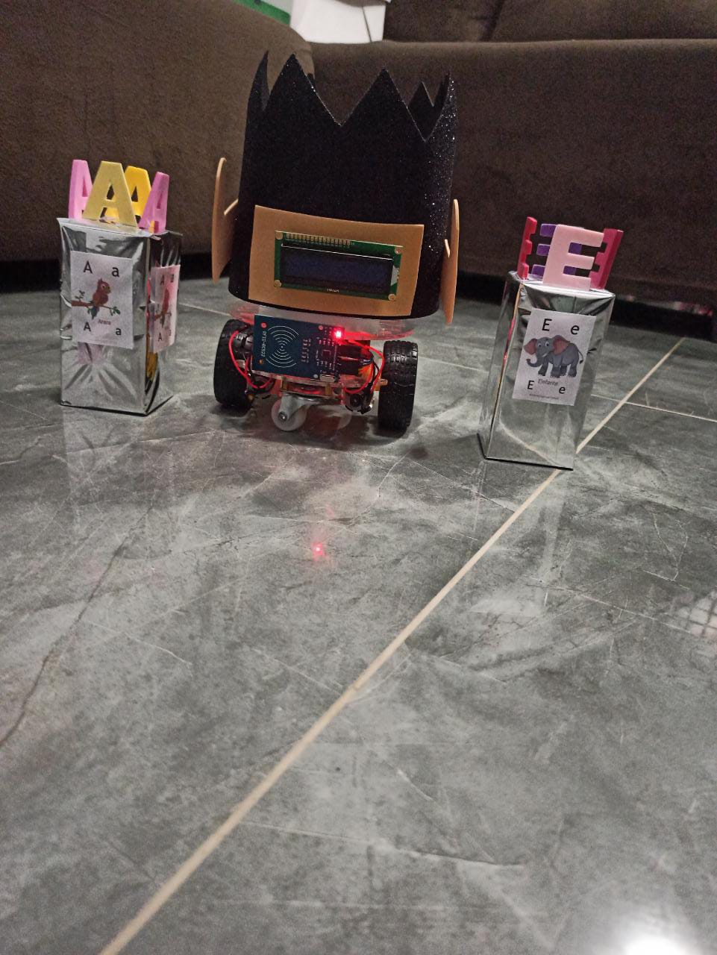


Bacharelado em Sistemas de Informação
Internet das Coisas – 2022/I
Prof. Filipo Mór
Projeto aeio_
Alunos:
Diego Cassolli dos Santos
Gabriel dos Santos Carvalho

Slide 2

Agenda
Ideia e Objetivo do Projeto Projeto
Hardware Software
Aprendizado Diagramas
Demonstração

Slide 3
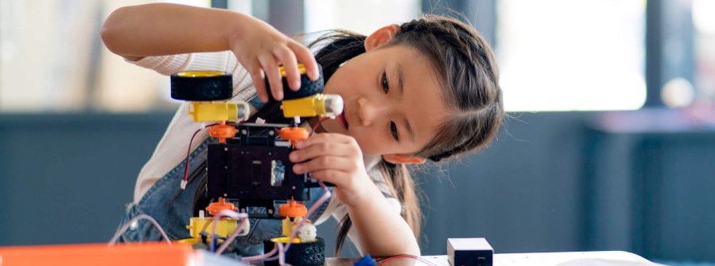
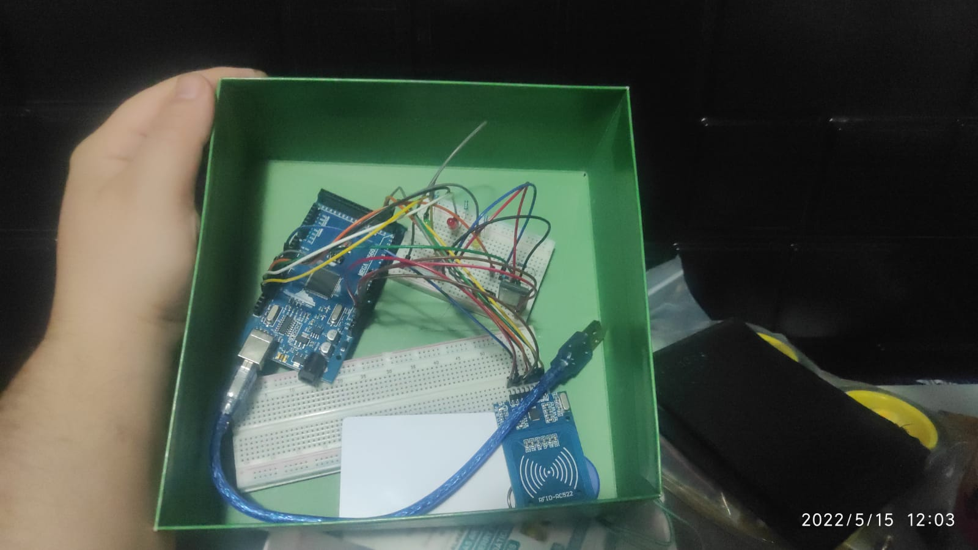
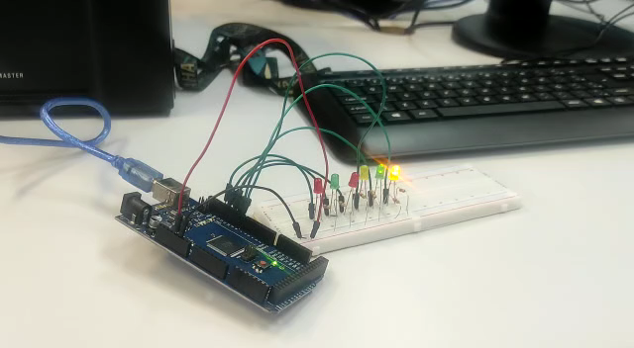
Projeto 1

Slide 4
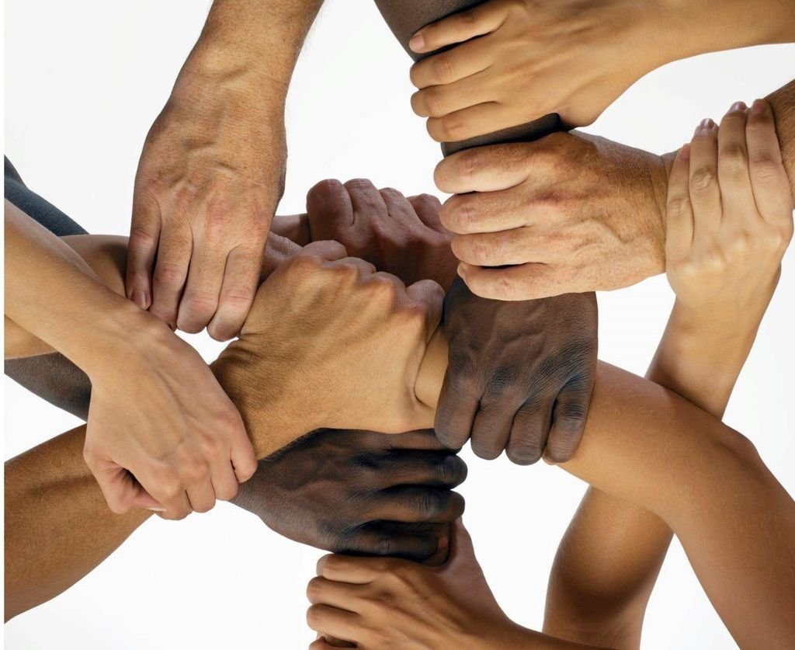
"Auxiliar o processo de alfabetização de crianças em séries iniciais."
Jogo? Gerar valor para comunidade

Slide 5
Projeto 2
Desenvolvimento de um robô controlado via conexão bluetooth e leitor de RFID!

Slide 6
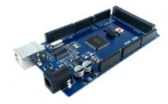
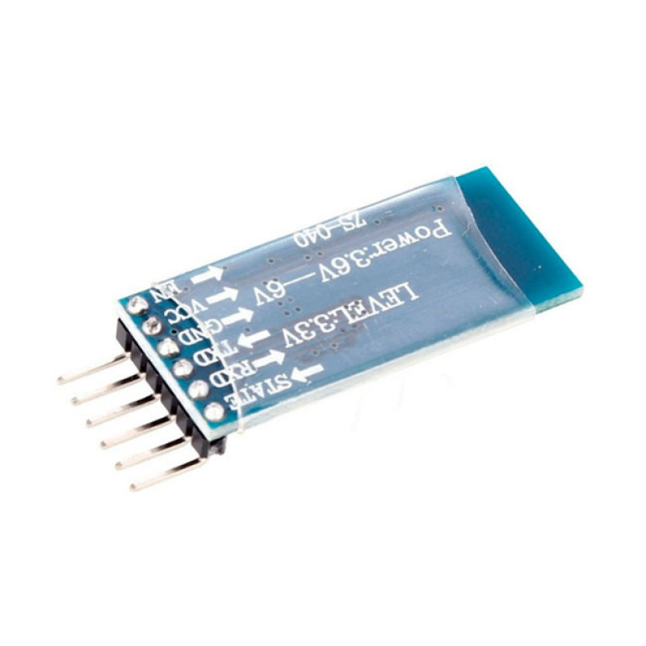
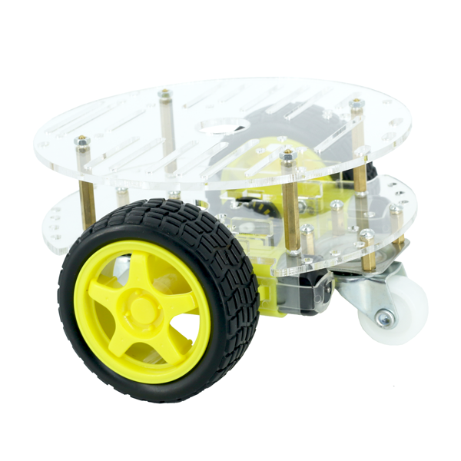
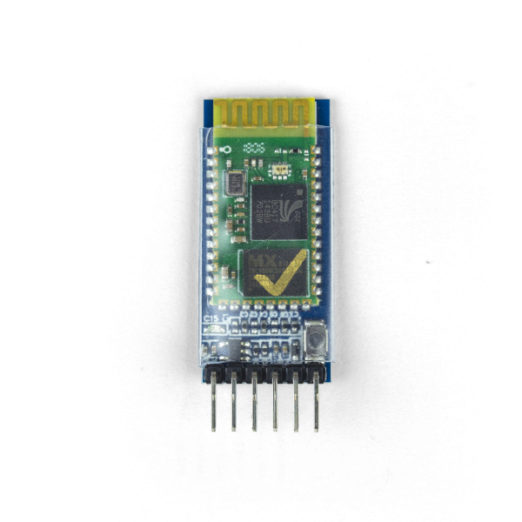
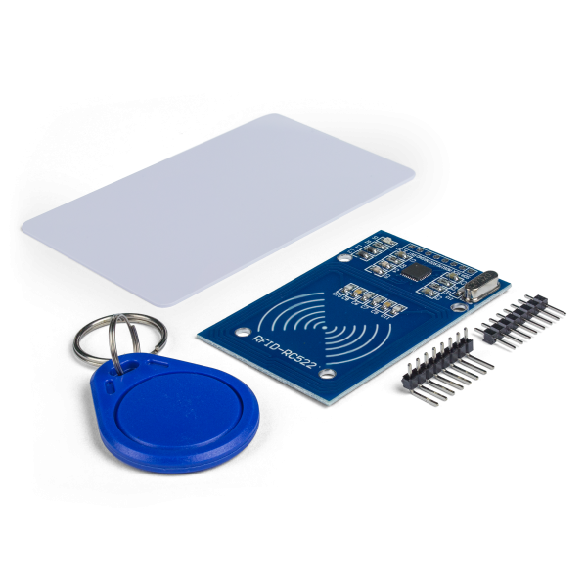
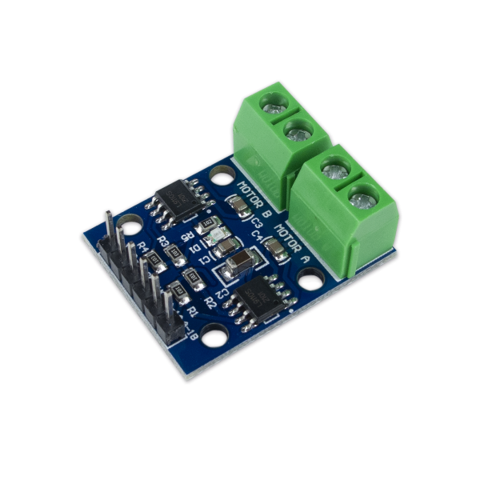
Hardware

Slide 7



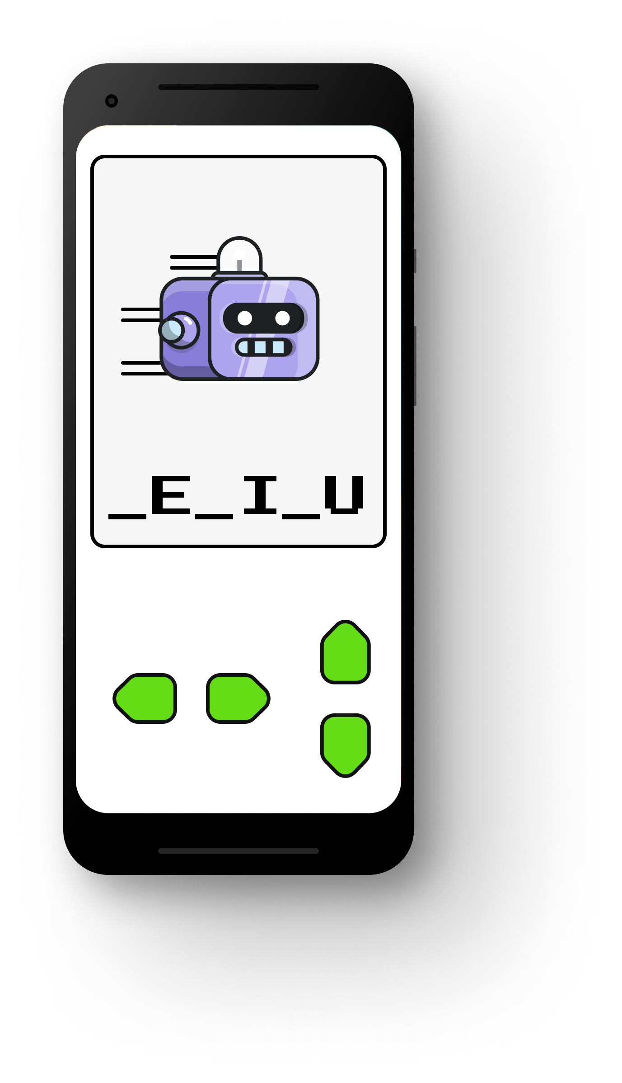
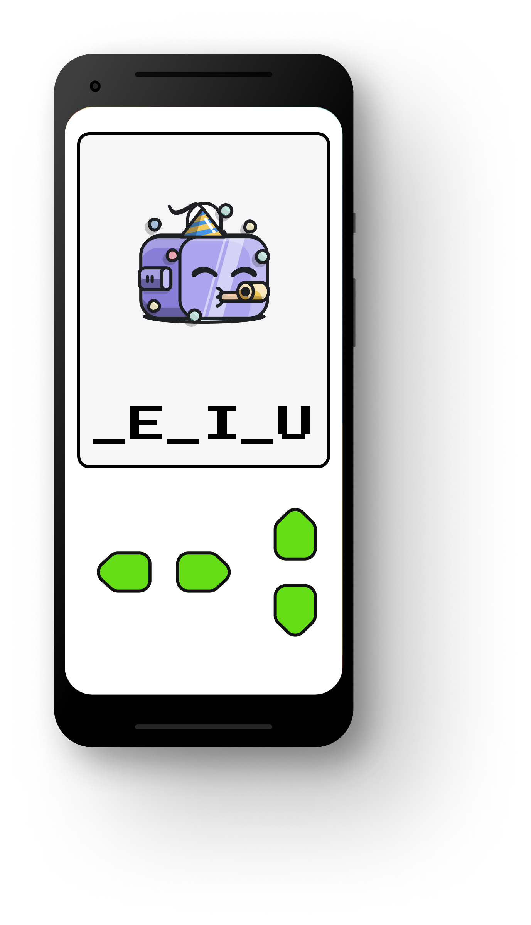
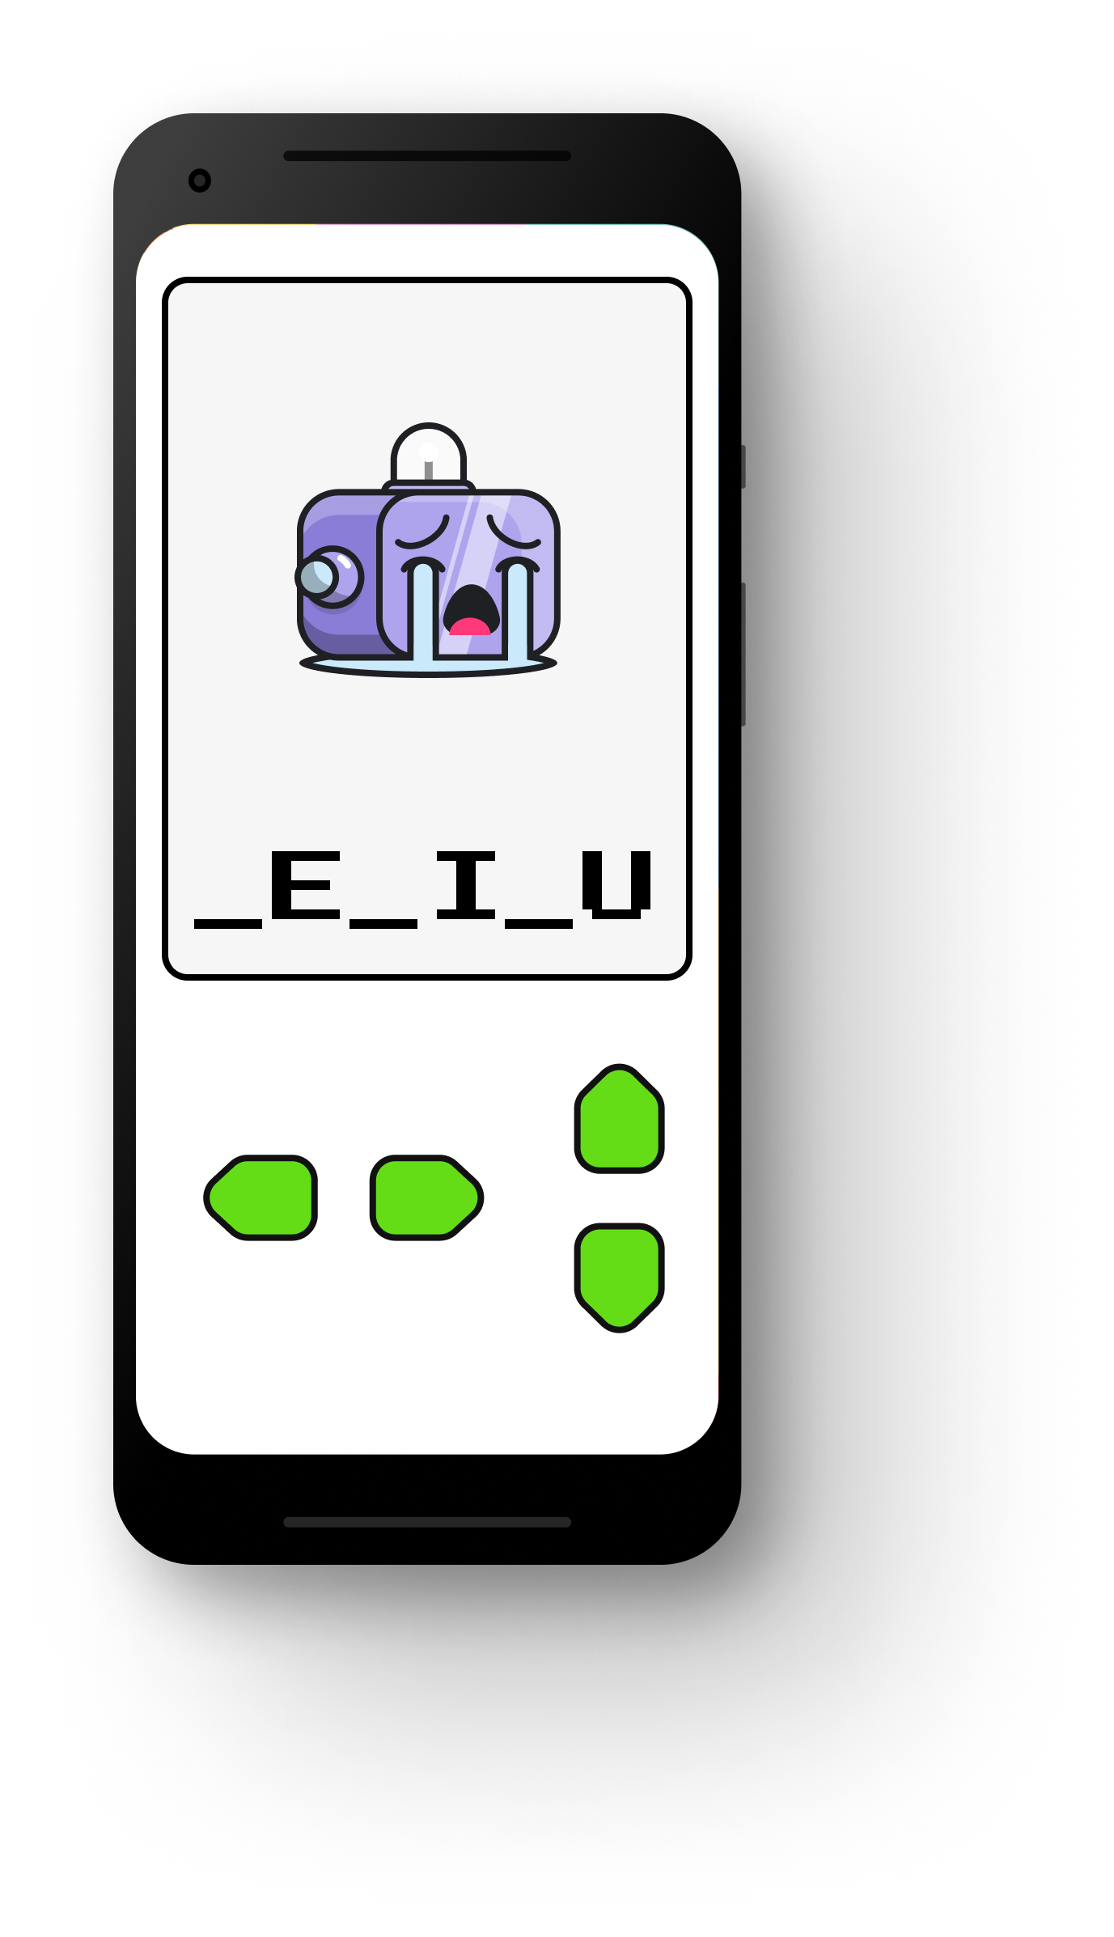
Software

Slide 8
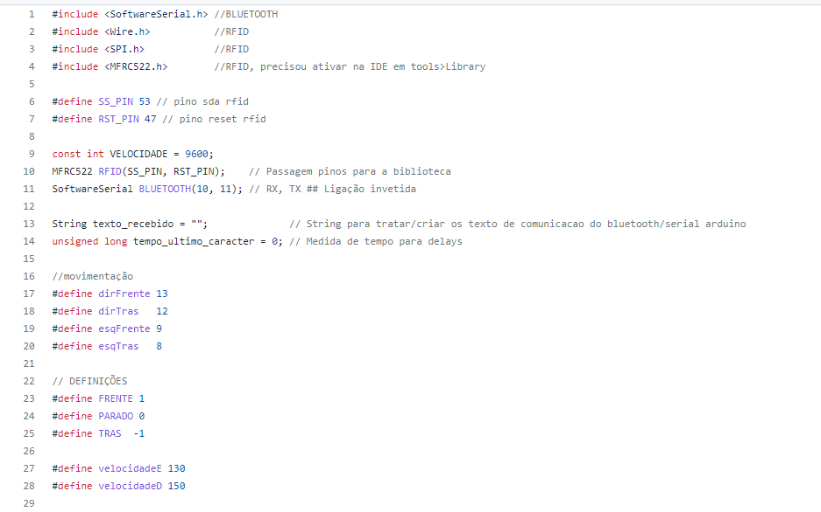
Software

Slide 9
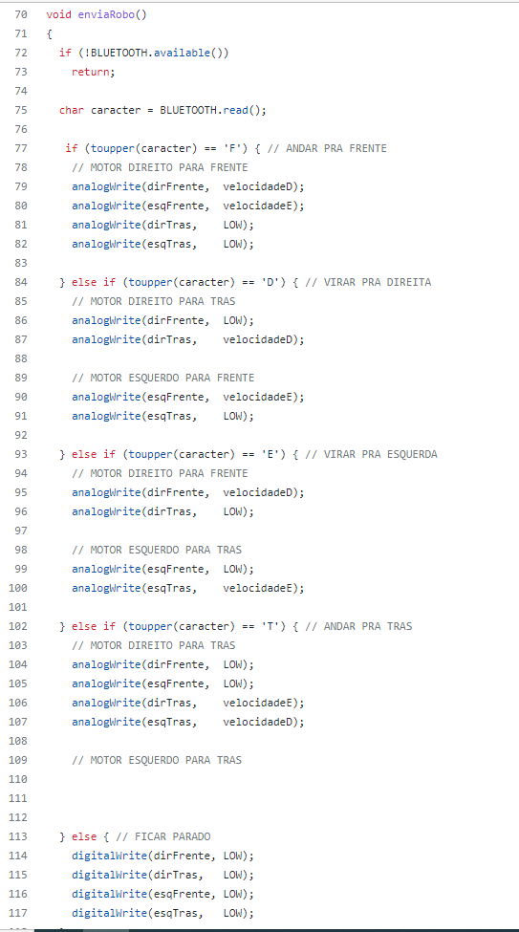
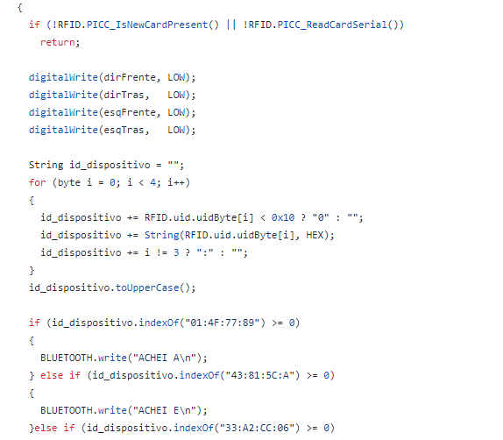
Software

Slide 10
Aprendizado
Bluetooth
Sensor RGB
RFID e
Motores 2WD
Chassis

Slide 11
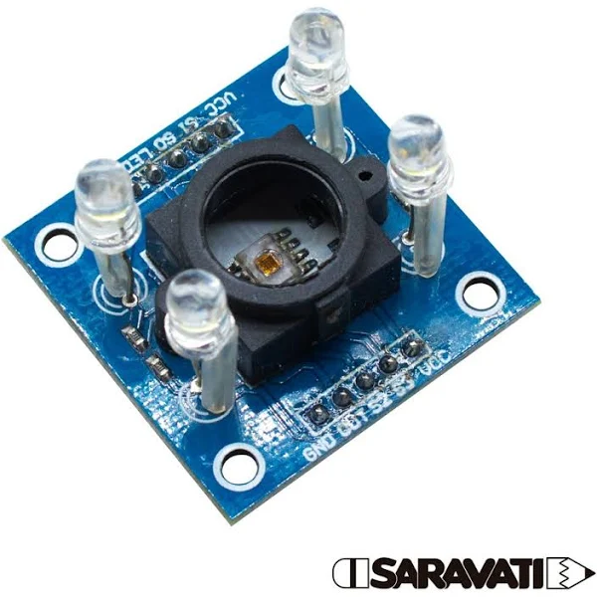
Aprendizado
Bluetooth
Sensor RGB
RFID
Motores 2WD
Chassis

Slide 12
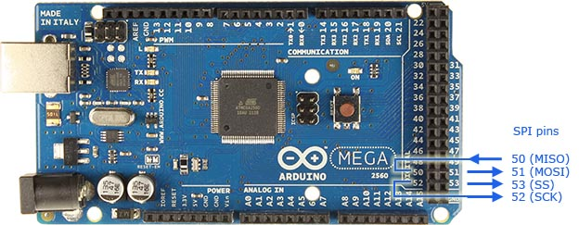
Aprendizado
Bluetooth
Sensor RGB
RFID
Motores 2WD
Chassis

Slide 13
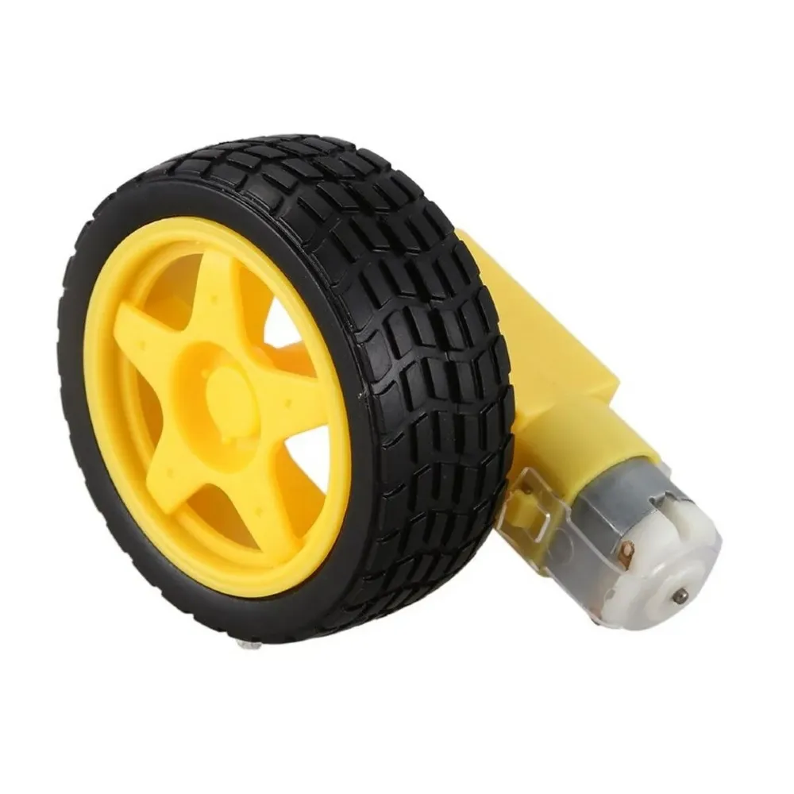
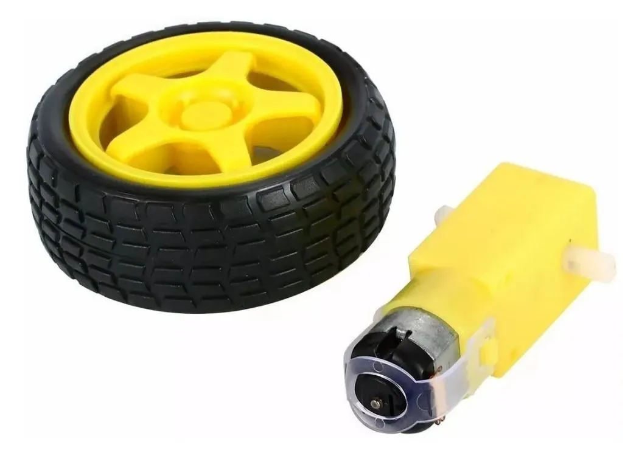
Aprendizado
Bluetooth
Sensor RGB
RFID
Motores 2WD
Chassis

Slide 14
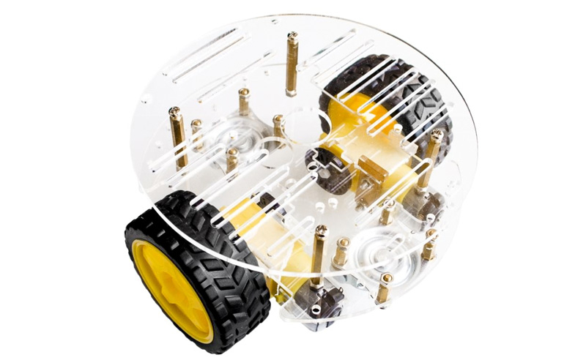
Aprendizado
Bluetooth
Sensor RGB
RFID
Motores 2WD
Chassis

Slide 15
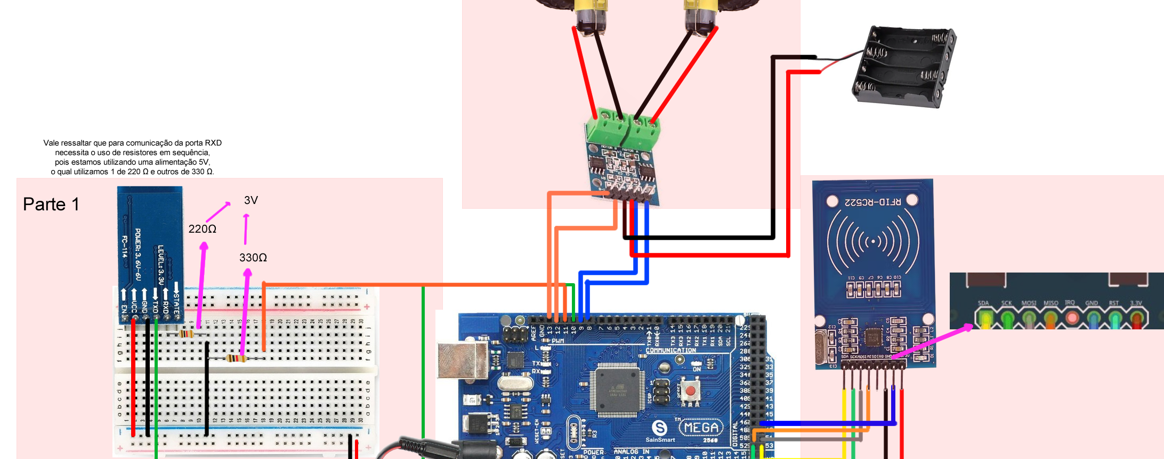
Diagrama

Slide 16
Demonstração

Slide 17
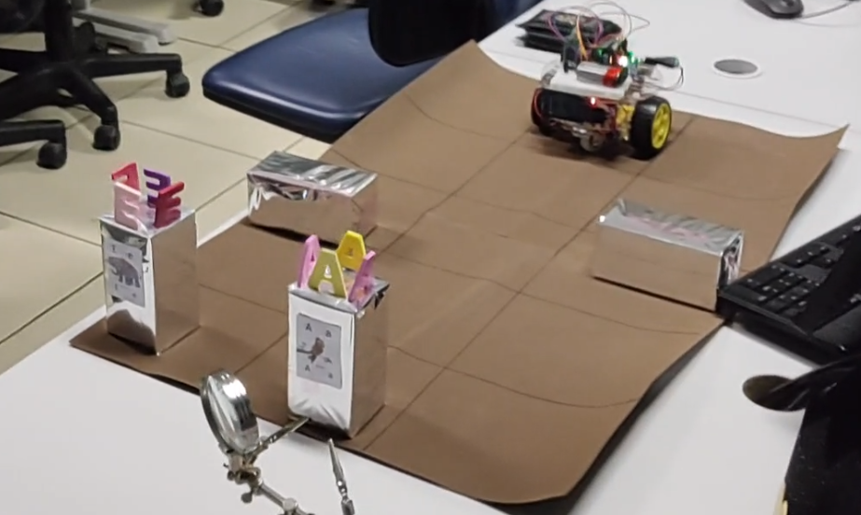
Demonstração

Slide 18
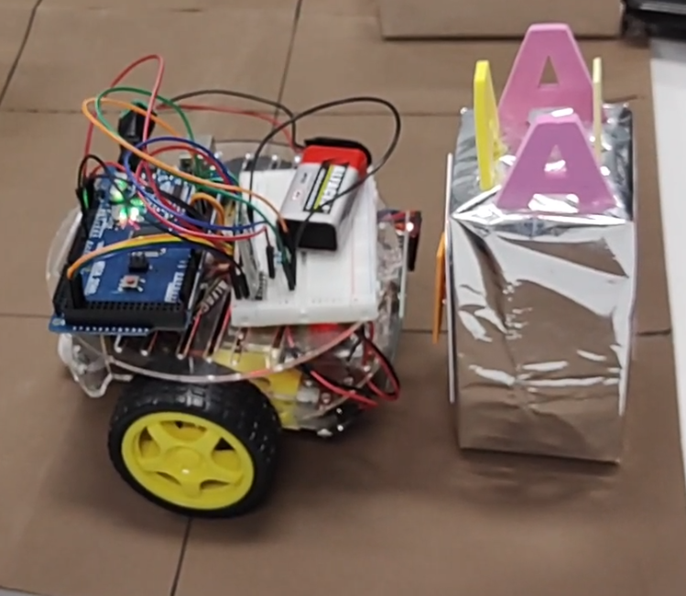
Demonstração

Slide 19
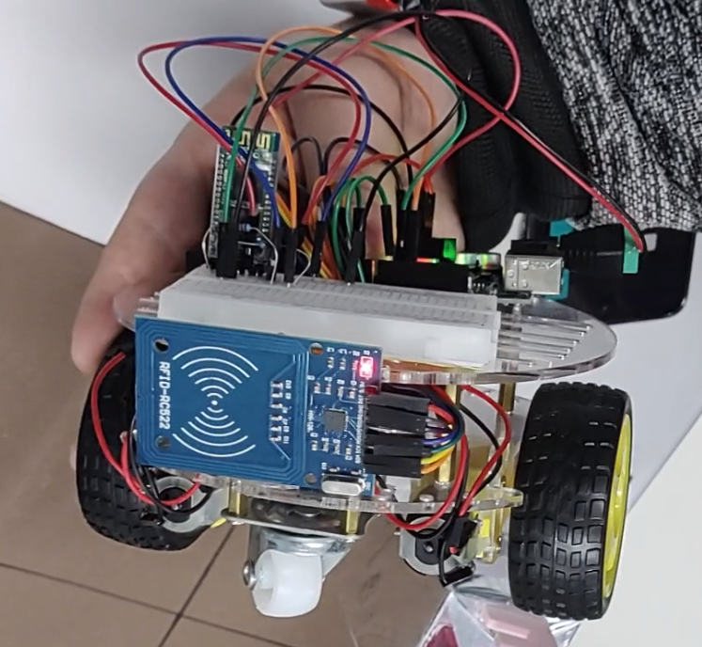
Demonstração

Slide 20
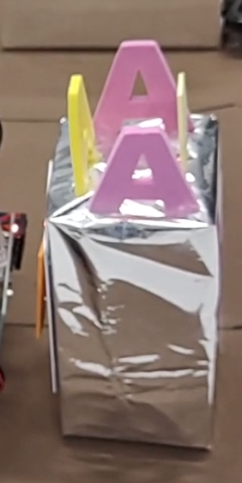
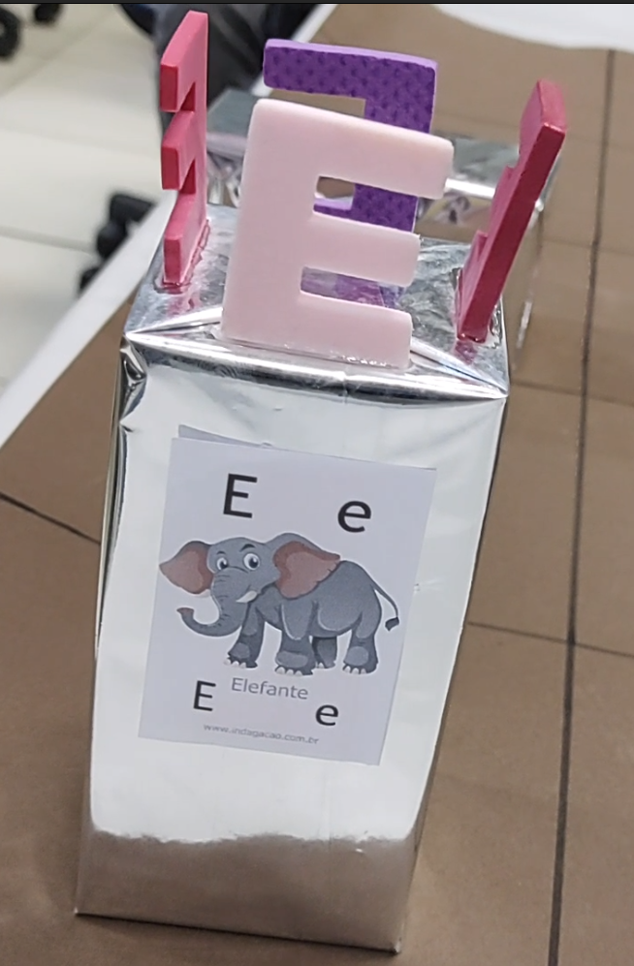
Demonstração

Slide 21
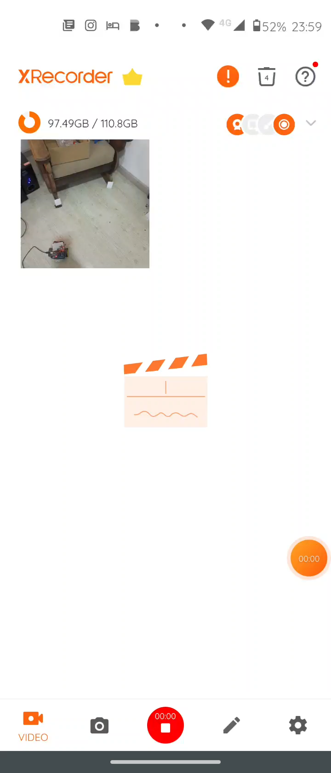
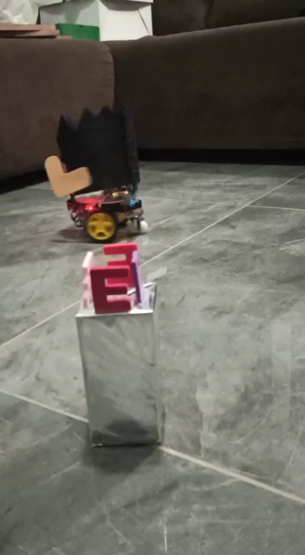
Demonstração

Slide 22

Futuro
FeedBack Auditivo
Cálculos Matemáticos
Cronometro
Câmera

Slide 23
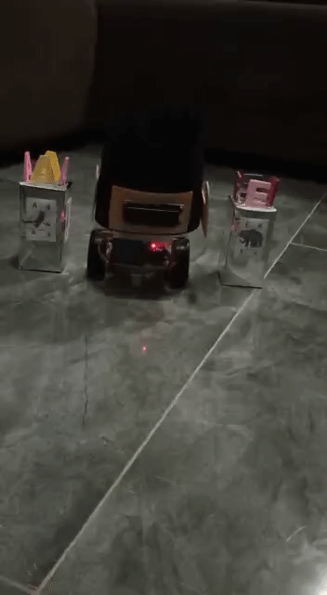
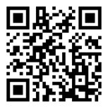
Obrigado!
Diego Cassolli dos Santos
Gabriel dos Santos Carvalho
Projeto

